Slide 1
LA MADUREZ EN LA IGLESIA
Monesterio 17 al 20 de abril de 2019

Slide 2
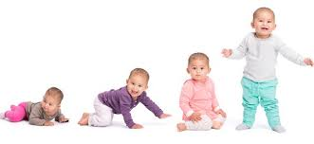
UNA INFANCIA ESPIRITUAL LEGÍTIMA
“Desead, como niños recién nacidos la leche espiritual no adulterada, para que por ella crezcáis para salvación” 1ª Pedro 2:2

Slide 3
SU DIAGNÓSTICO

Slide 4
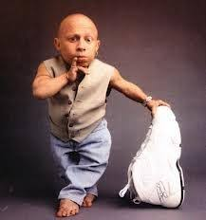
CRECIMIENTO DETENIDO
INESTABILIDAD EMOCIONAL
CONFLICTIVIDAD
MENTALIDAD
MUNDANA
INSENSIBILIDAD AL MAL
EGOISMO
CRITICA DESTRUCTIVA

Slide 5
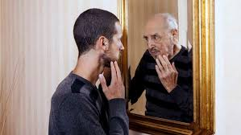
SENILIDAD PREMATURA
LENTITUD EN OÍR LA PALABRA Y ALCANZAR AGUDEZA ESPIRITUAL
INCAPACIDAD DE ENSEÑAR A OTROS
REVERSIÓN A LA INFANCIA

Slide 6
1º COLOQUIO
PREGUNTAS
¿Qué produce según tú la infancia prolongada?
¿Puedes decirme algún ejemplo bíblico de ello?
¿Porqué hay gente que de jóvenes se han movilizado mucho por el Señor y cuando tienen familia o se van haciendo mayores dejan de crecer, dejan de participar y le dejan el servicio a los jóvenes, acomodándose a la vida de iglesia?
Explica con tus propias palabras Hebreos 5:12-14.
¿Qué diferencia a un niño espiritual de un cristiano maduro?

Slide 7
FIN

